Slide 1


UBND QUẬN LONG BIÊN
TRƯỜNG MẦM NON HOA HƯỚNG DƯƠNG
GIÁO DỤC PHÁT TRIỂN NGÔN NGỮ
LQVH: Thơ “Mưa”
Lứa tuổi: Mẫu giáo bé (3 - 4 tuổi)
Giáo viên: Vũ Thị Ngọc Anh

Slide 2
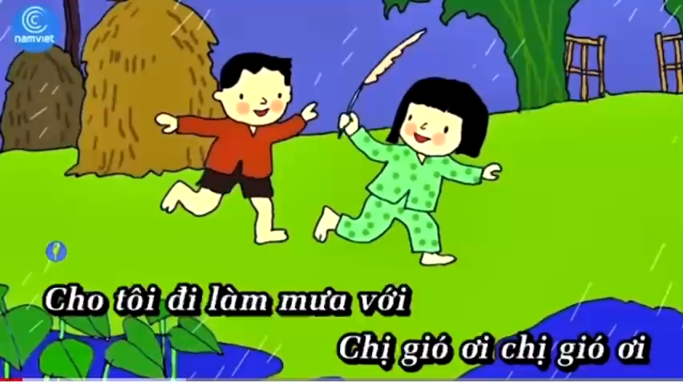
I. Ổn định: Hát “ Cho tôi đi làm mưa với”

Slide 3

II. Phương pháp, hình thức tổ chức
Cô giới thiệu bài thơ: “ Mưa” tác giả Nguyễn Diệu
Cô đọc thơ lần 1

Slide 4
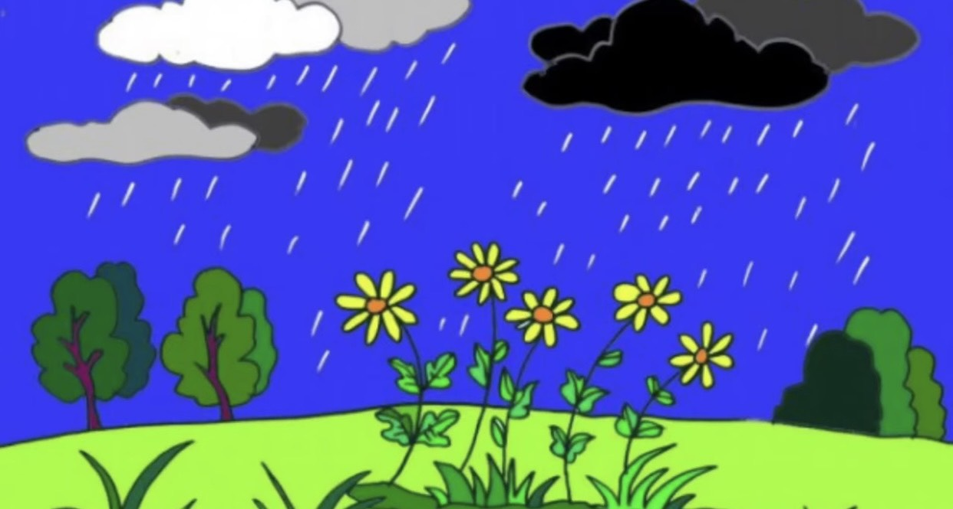
Mưa
…
Mưa rơi tí tách
Hạt trước hạt sau
Không xô đẩy nhau
Xếp hàng lần lượt
Mưa vẽ trên sân
Mưa dàn trên lá
Mưa rơi trắng xóa
Bong bóng phập phồng
Mưa nâng cánh hoa
Mưa gọi chổi biếc
Mưa rửa sạch bụi
Như em lau nhà
Mưa rơi, mưa rơi
Mưa là bạn tôi
Mưa là nốt nhạc
Tôi hát thành lời…

Slide 5
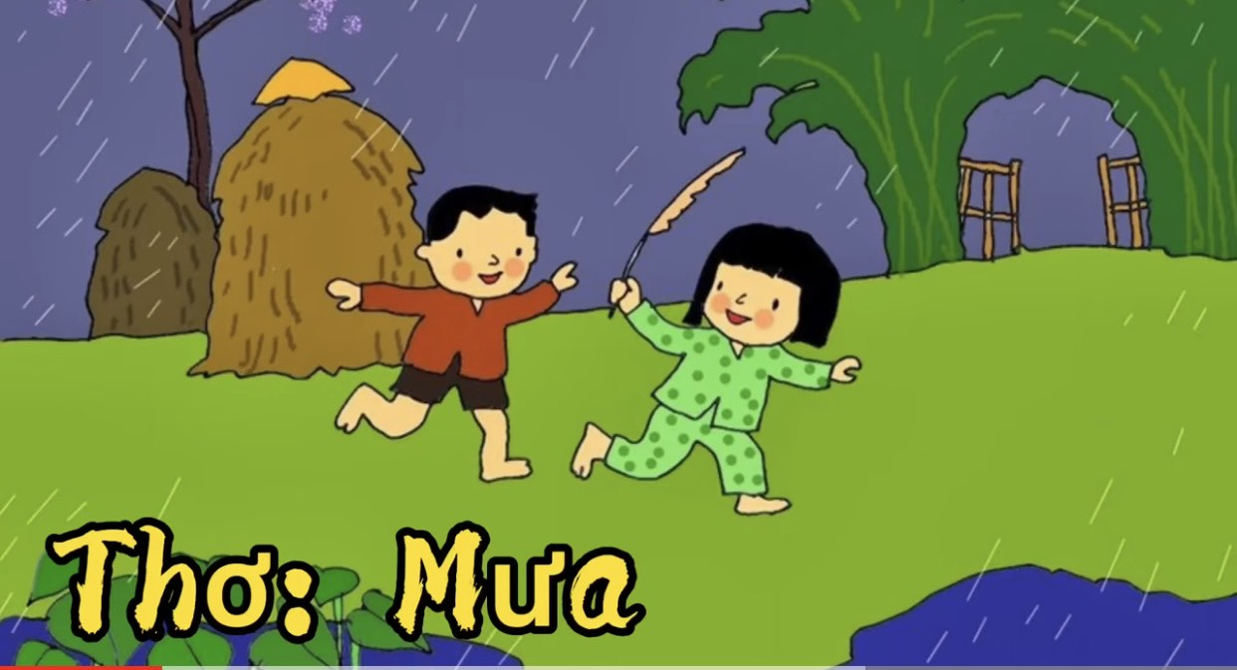
Cô đọc thơ lần 2: Thơ “Mưa”

Slide 6
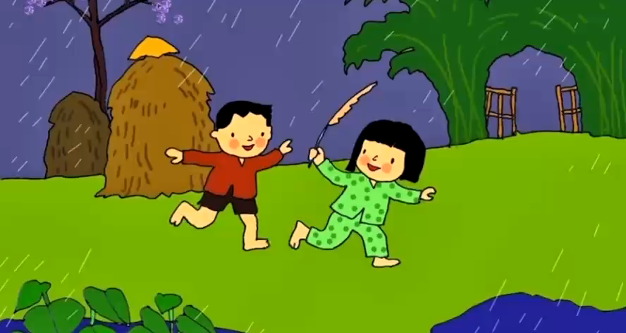

Slide 7
Đàm thoại – Giảng giải – Giải thích

Slide 8
Trong bài thơ nói về hiện tượng gì?

Slide 9
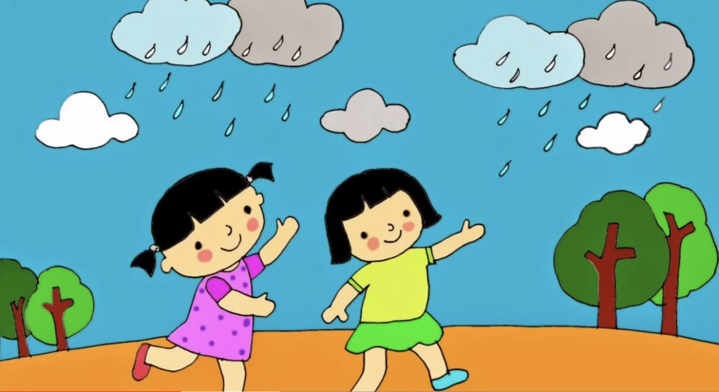
Mưa rơi như nào ?

Slide 10
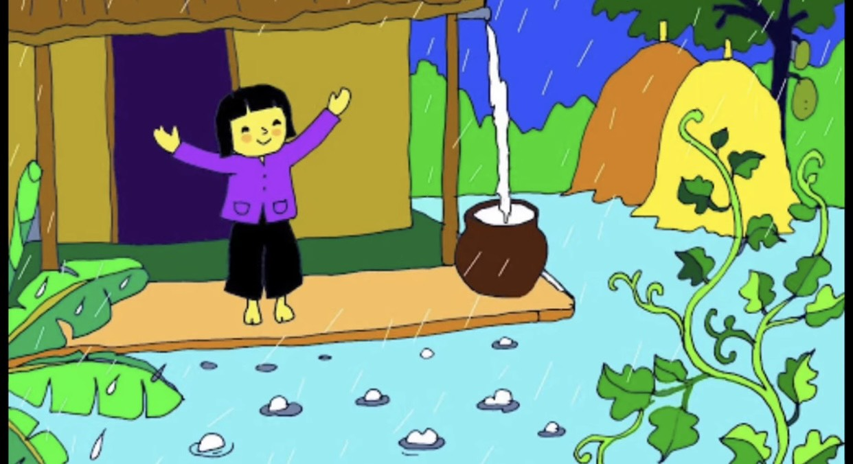
Mưa rơi xuống đâu?

Slide 11
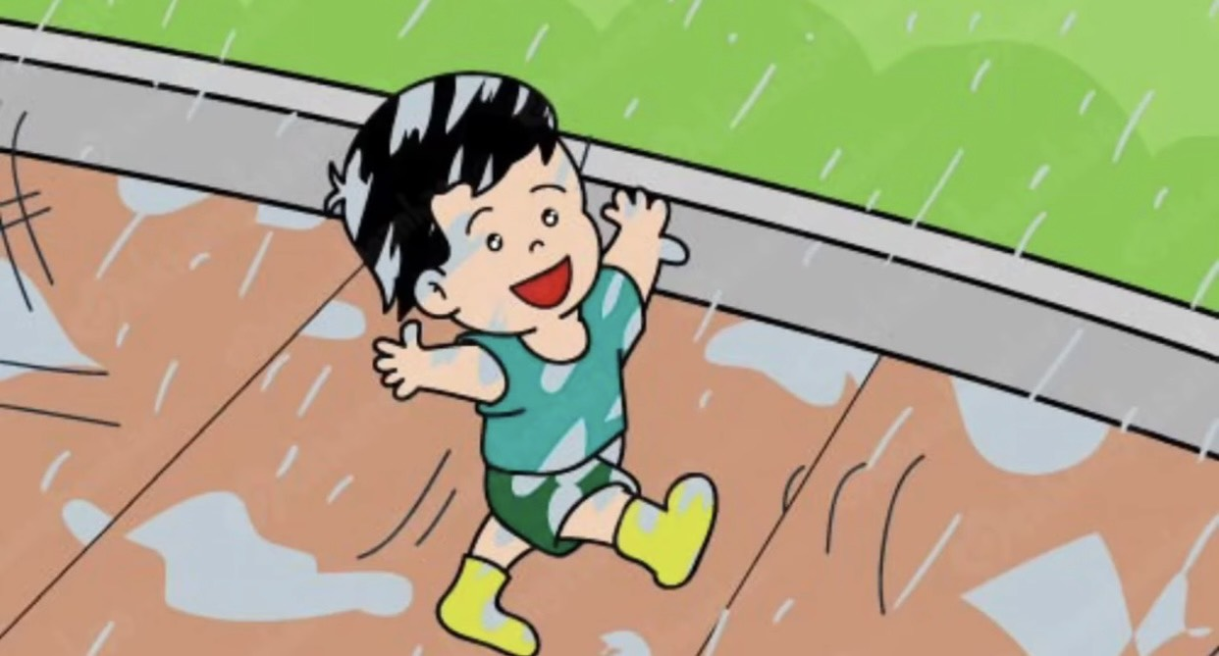
Hạt mưa có màu sắc như thế nào?

Slide 12
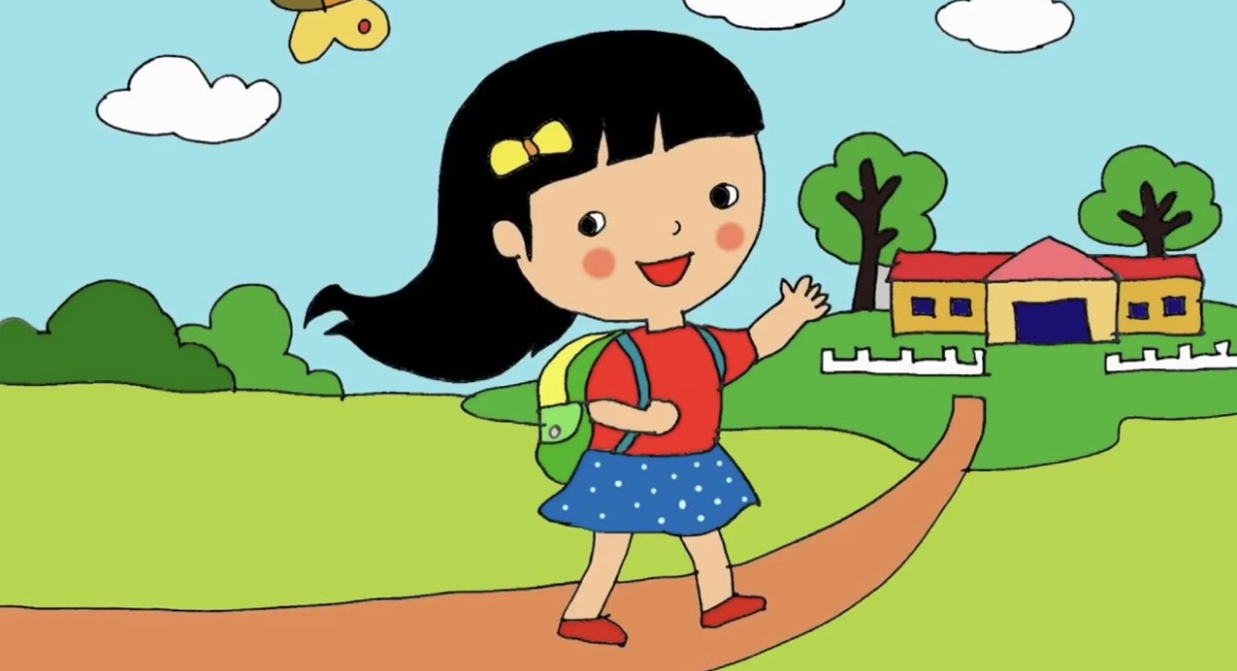
Hạt mưa đã tạo thành cái gì?

Slide 13
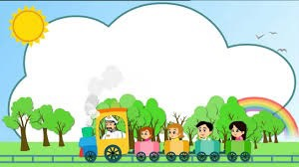
Giáo dục: Các con ạ mưa là hiện tượng tự nhiên.Mưa rất có ích trong đời sống của con người,giúp cho cây cối phát triển,giúp các bác nông dân có mùa màng bội thu.Chính vì vậy các con cần phải bảo vệ môi trường trong lành không bị ô nhiễm để có nguồn nước sạch nhé.

Slide 14

Dạy trẻ đọc thơ

Slide 15
III.Kết thúc

